Slide 1

Les métiers du web
Dossier de conception
Réalisé dans le cadre du projet « Les métiers du numérique »

Slide 2

Notre objectif
Il nous a été donné comme projet de concevoir un site web responsive sur le thème des métiers du numérique.
Nous devions pour sa réalisation réutiliser des articles rédigés par les stagiaires de la formation sur le sujet, qui nous ont servi de contenu rédactionnel.

Slide 3

L’équipe
Hervé
Charte graphique, sitemap, UI kit, intégration

Slide 4

L’équipe
Gaël
Zoning, wireframe, mockup, intégration

Slide 5


Charte Graphique
Couleurs

Slide 6
Charte Graphique
Typographie
Titre : Varela Round Regular
Titre Card : Raleway Regular
Titre : Varela Round Regular
Titre Card : Raleway Regular
Titre : Varela Round Regular
Titre Card : Raleway Regular
Contenu : Yantramanav Regular
Contenu : Yantramanav Regular
Contenu : Yantramanav Regular

Slide 7

Charte Graphique
Logo

Slide 8



Charte Graphique
Iconographie
Les métiers du web
Le numérique
Le partage

Slide 9

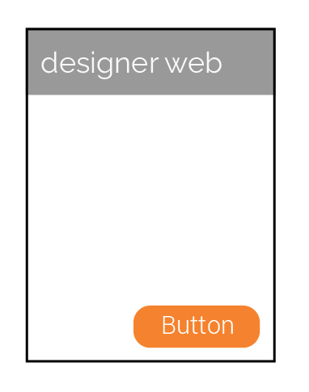
UI Kit
:hover
Card

Slide 10
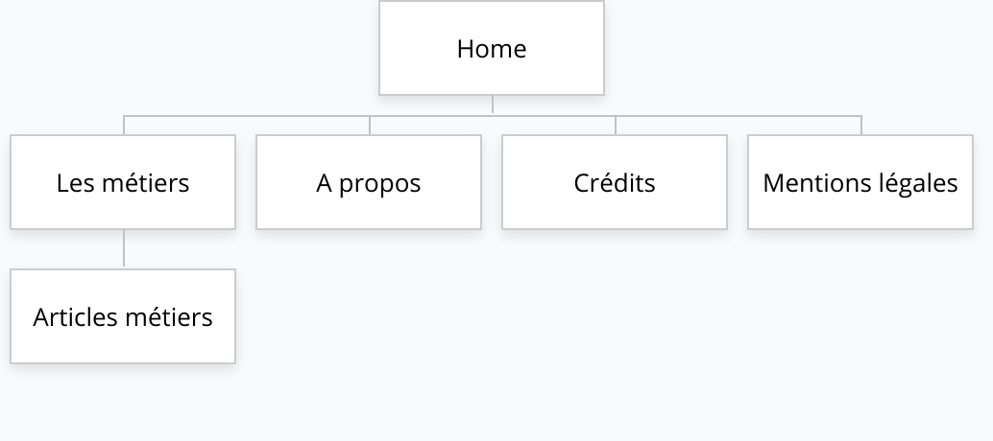
Arborescence

Slide 11
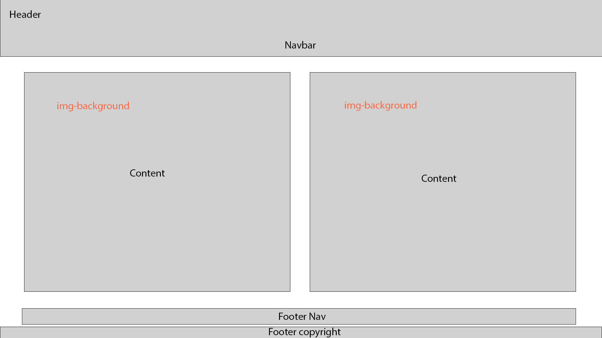
Zoning desktop
Landing Page

Slide 12
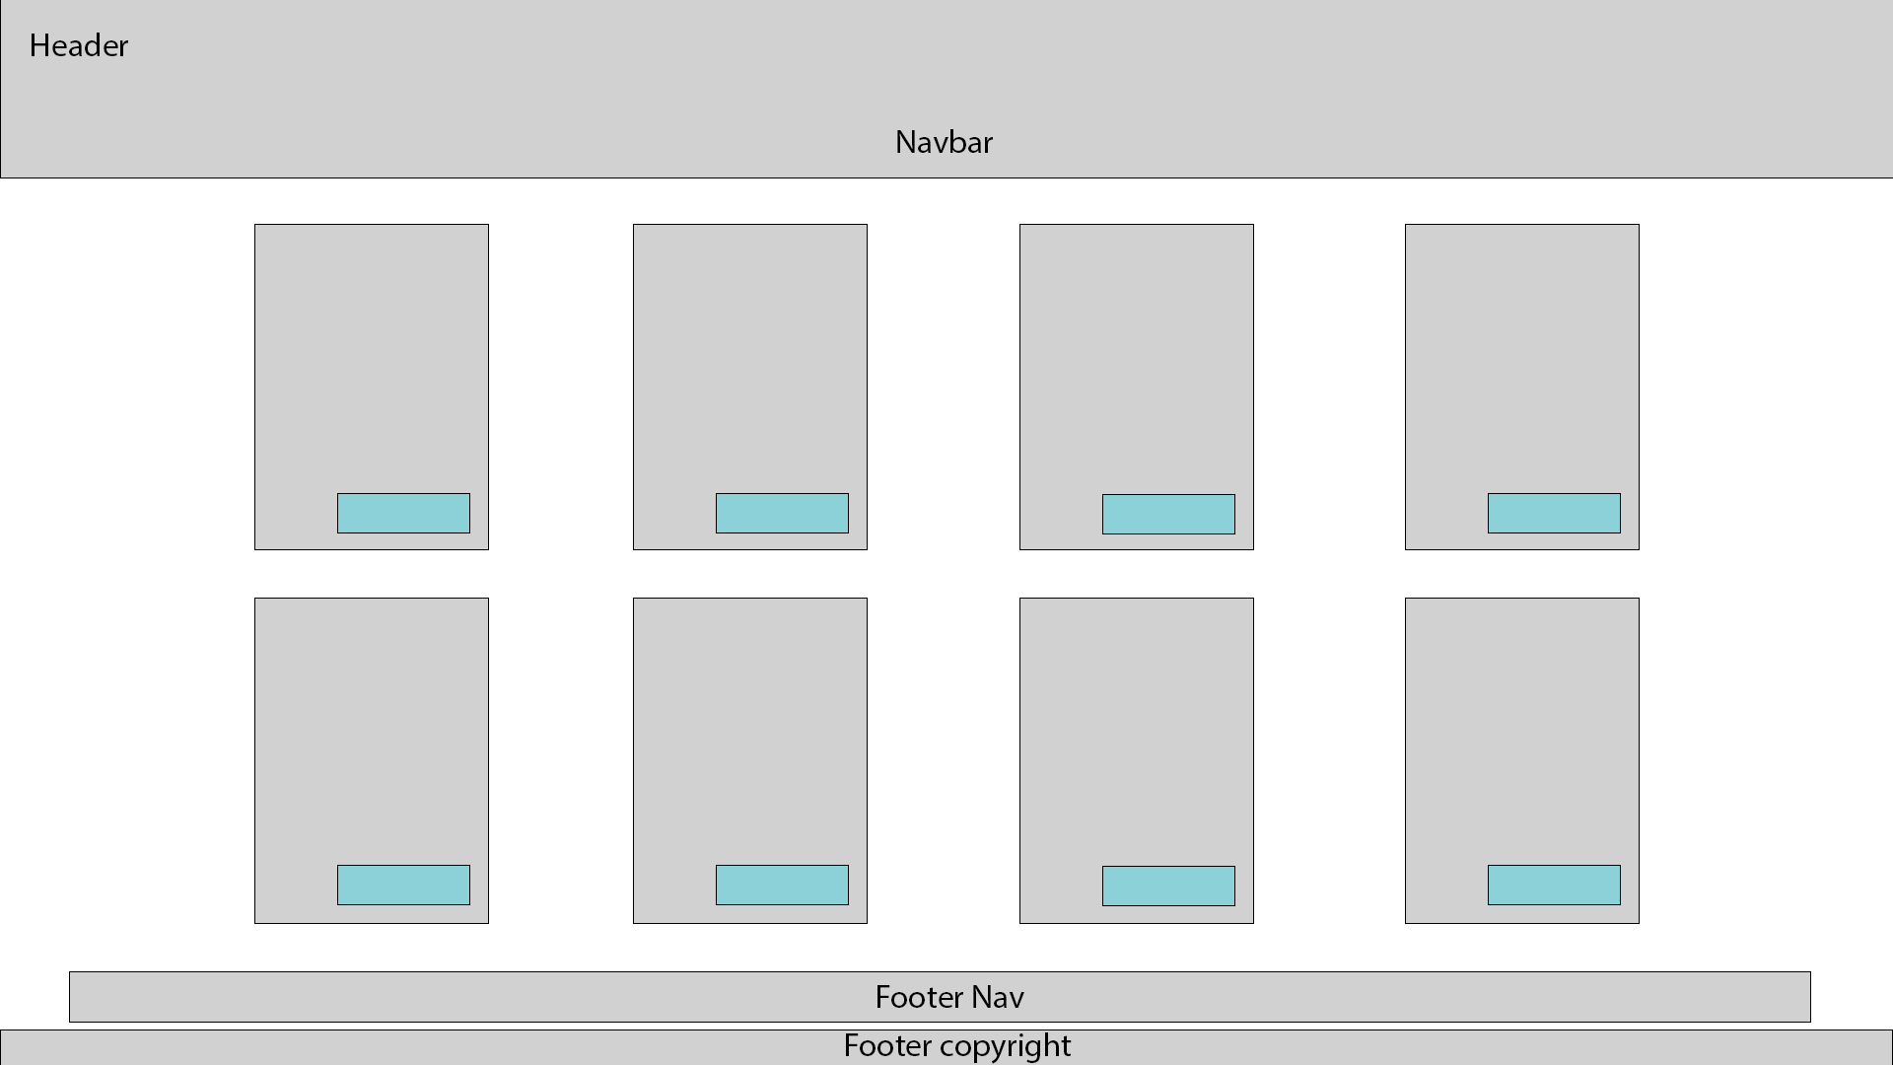
Zoning desktop
Page Métiers

Slide 13
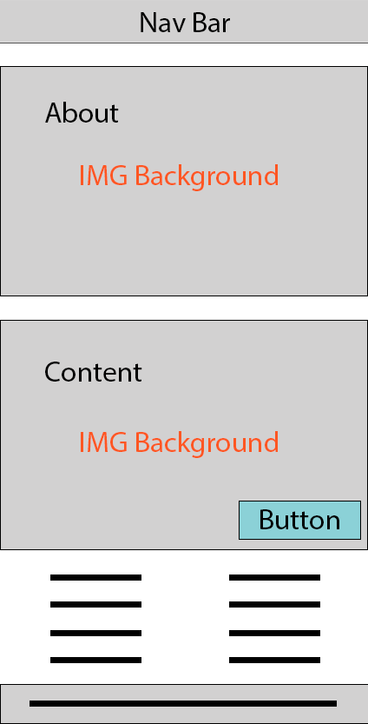
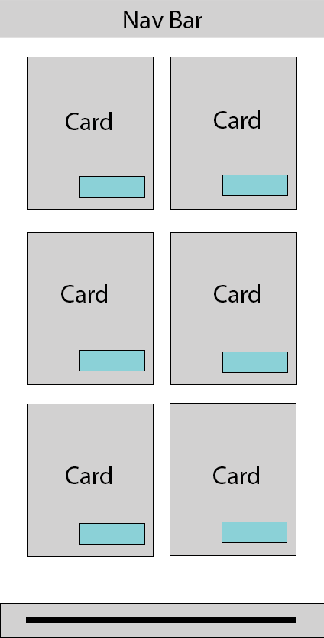
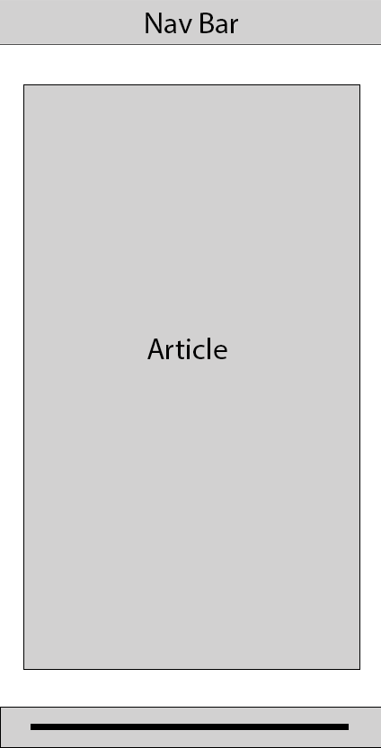
Zoning mobile
Landing Page
Page Métiers
Page article

Slide 14
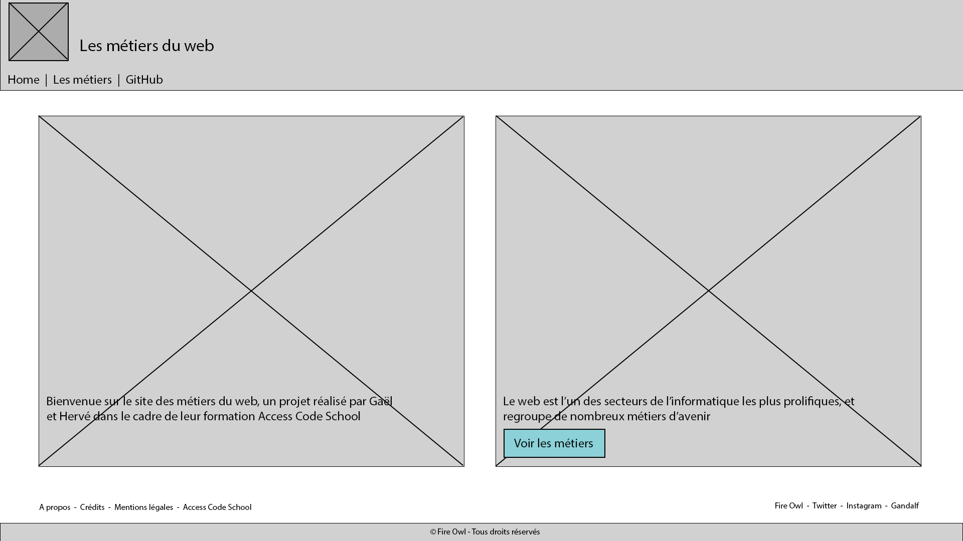
Wireframe desktop
Landing Page

Slide 15
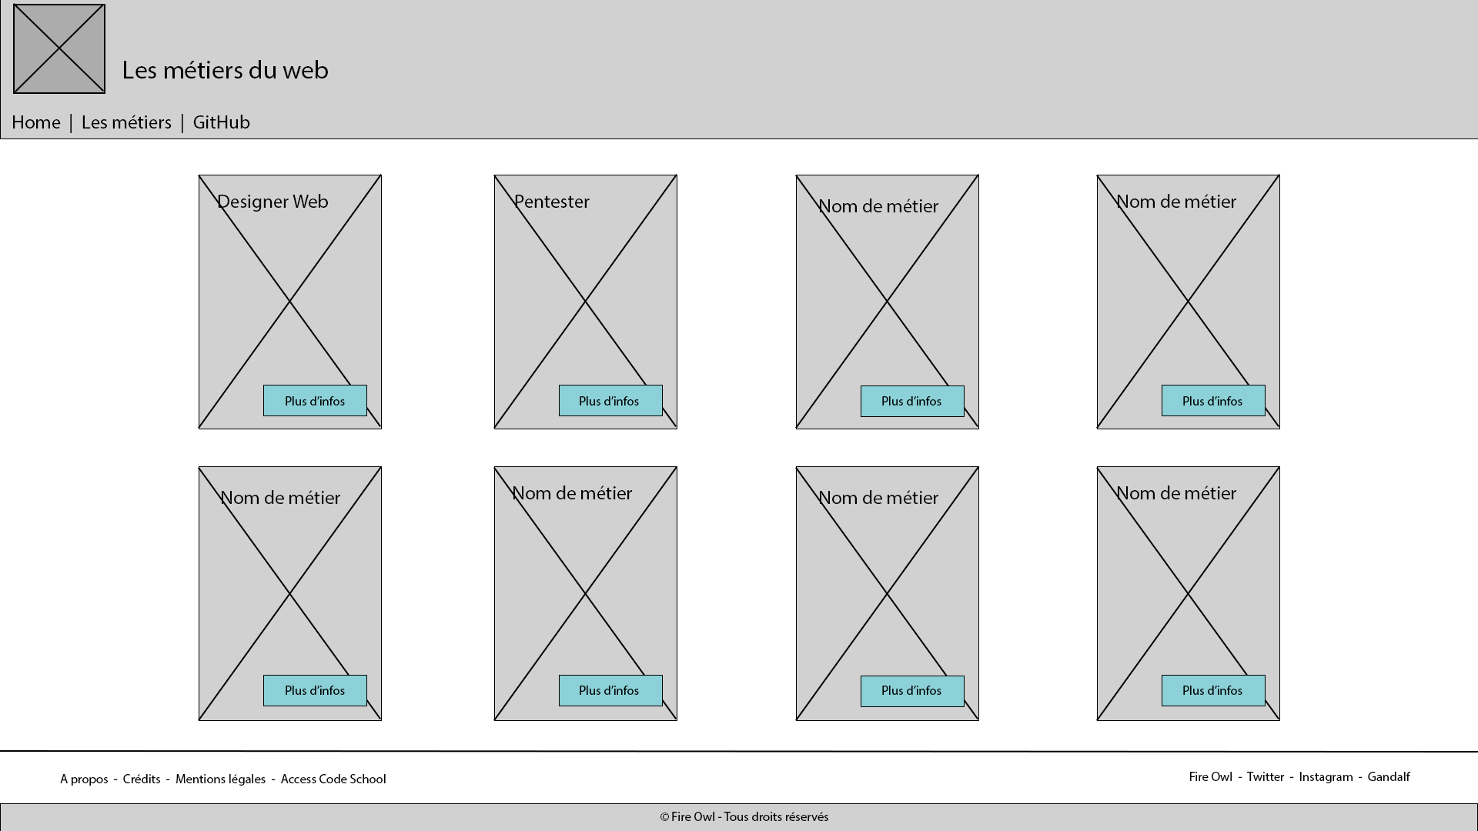
Wireframe desktop
Page Métiers

Slide 16
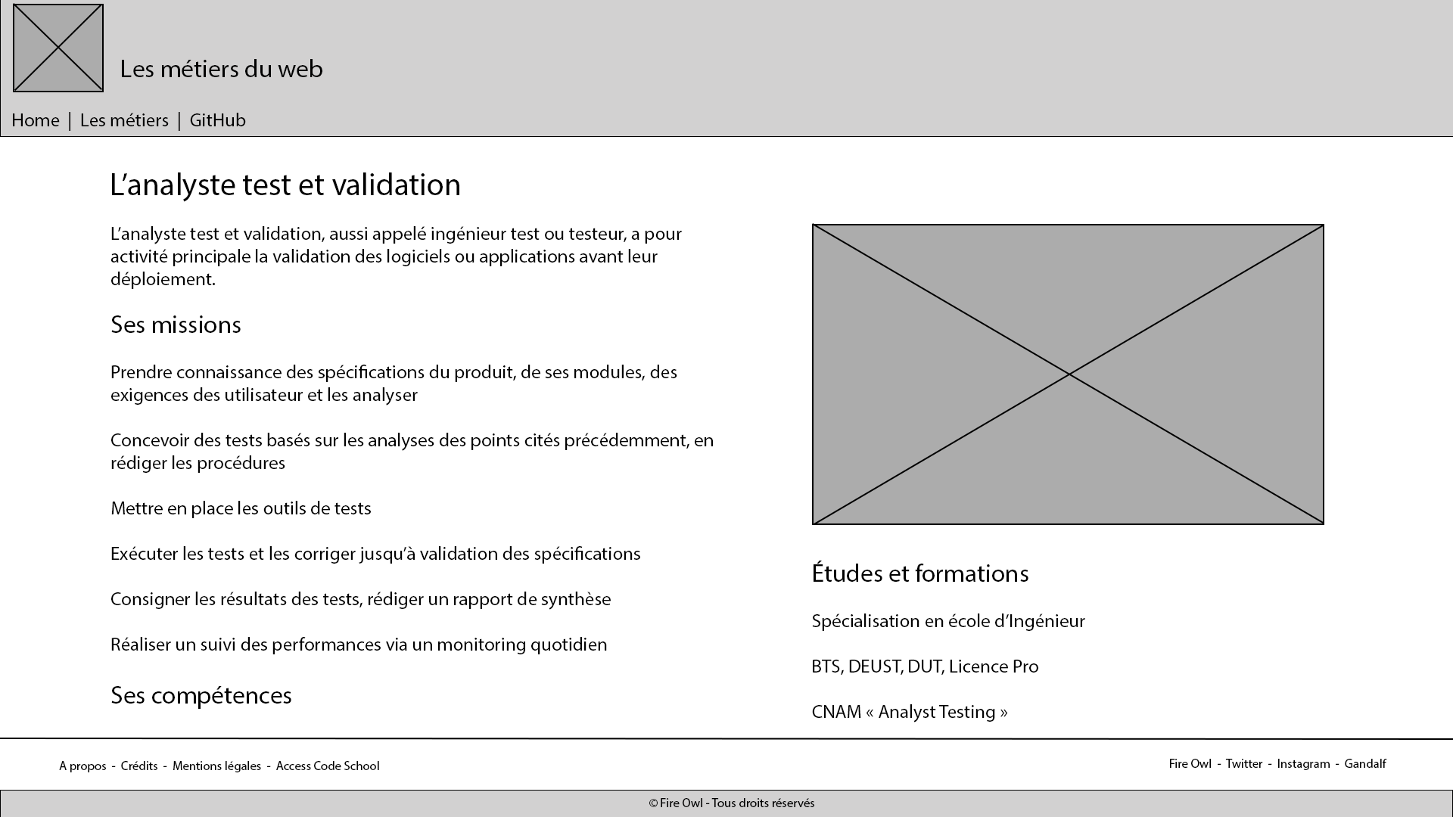
Wireframe desktop
Page Article

Slide 17
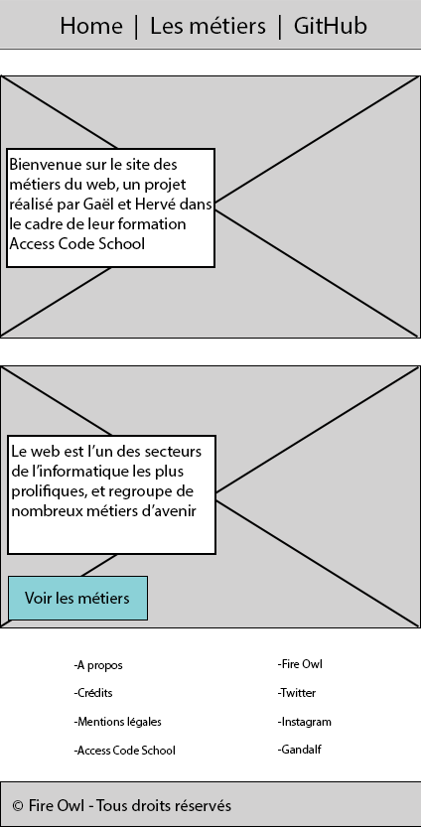
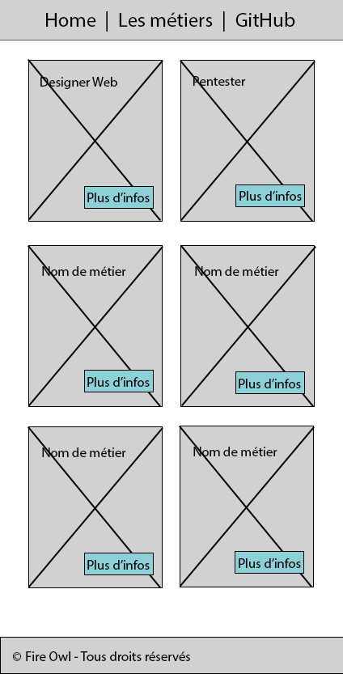
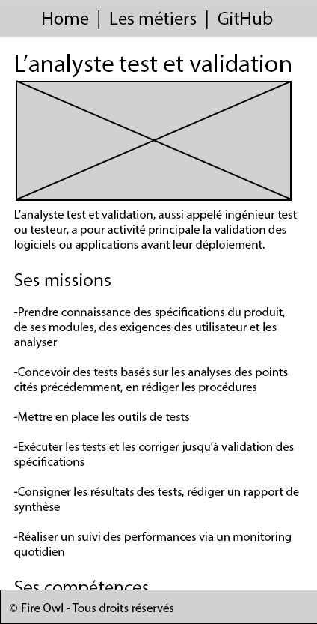
Wireframe mobile
Landing Page
Page Métiers
Page article

Slide 18
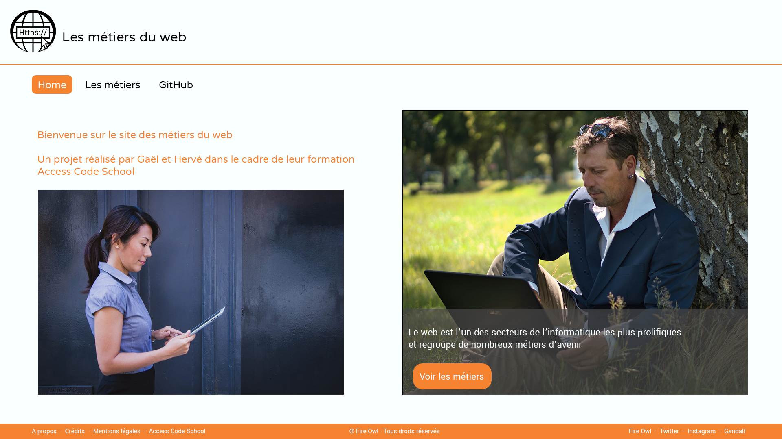
Maquette desktop
Landing Page

Slide 19
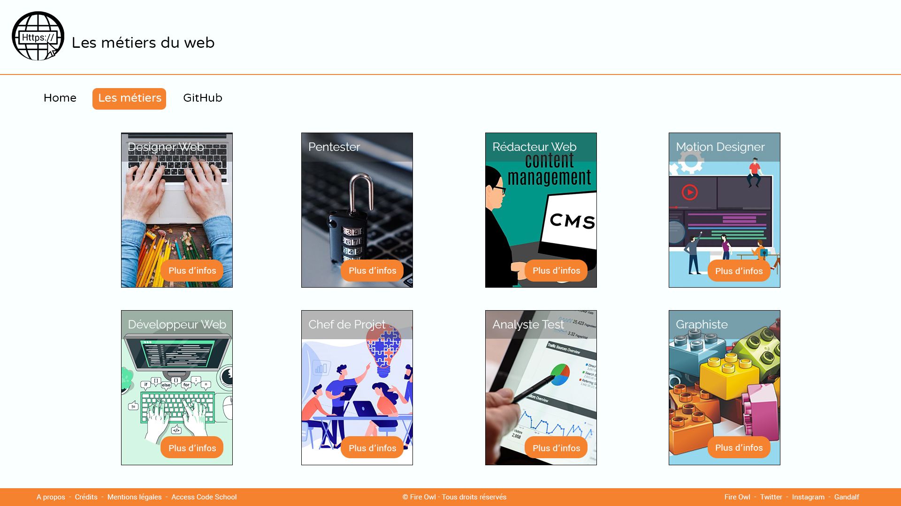
Maquette desktop
Page Métiers

Slide 20
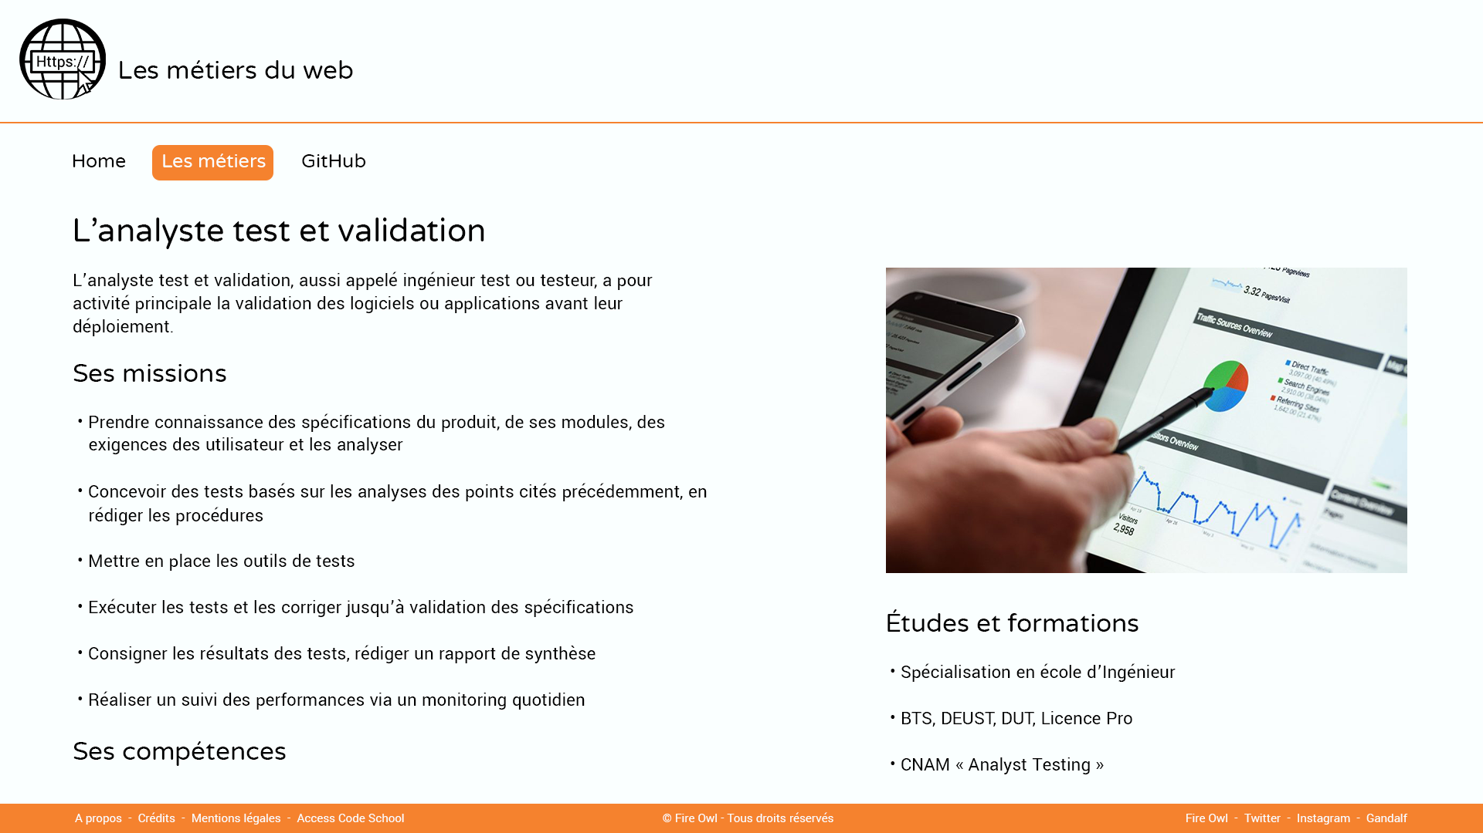
Maquette desktop
Page Article

Slide 21
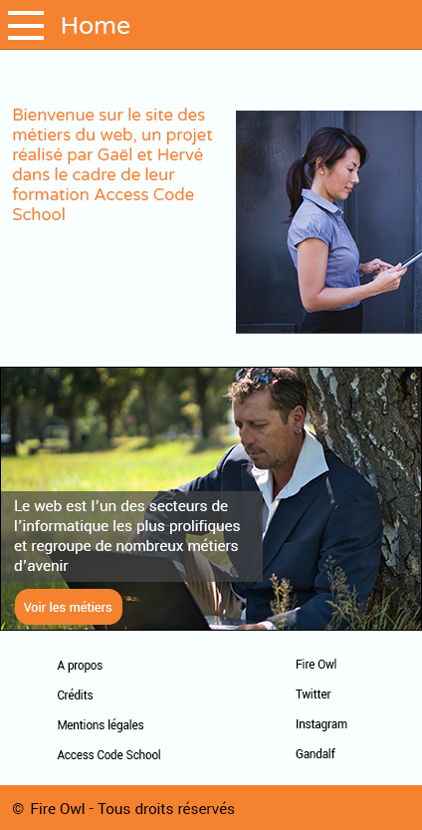
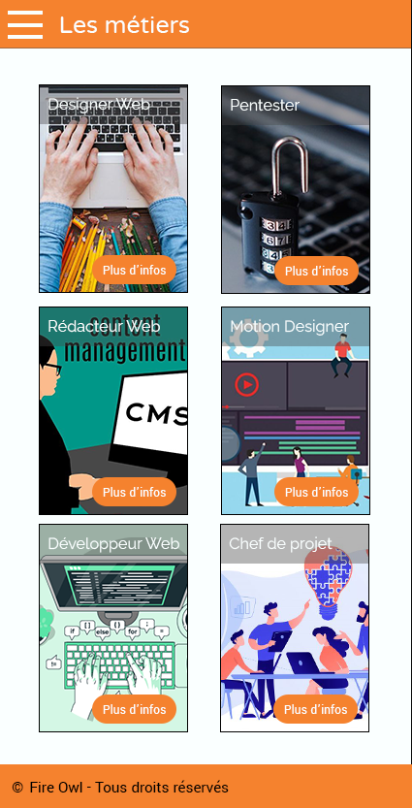
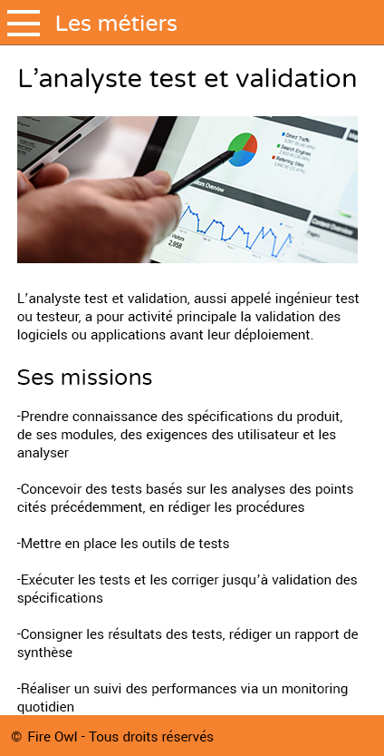
Maquette mobile
Landing Page
Page Métiers
Page article

Slide 22
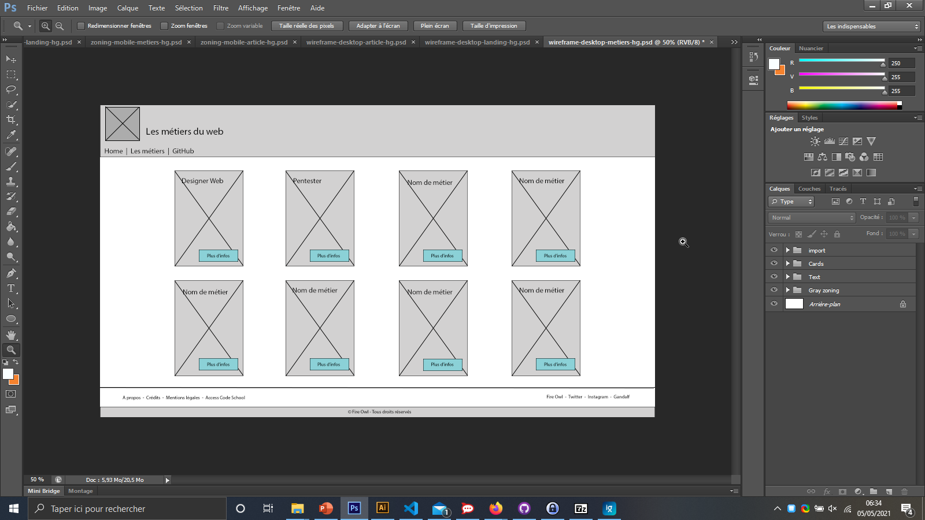
Outils utilisés
Adobe Photoshop : zoning, wireframe, maquette

Slide 23
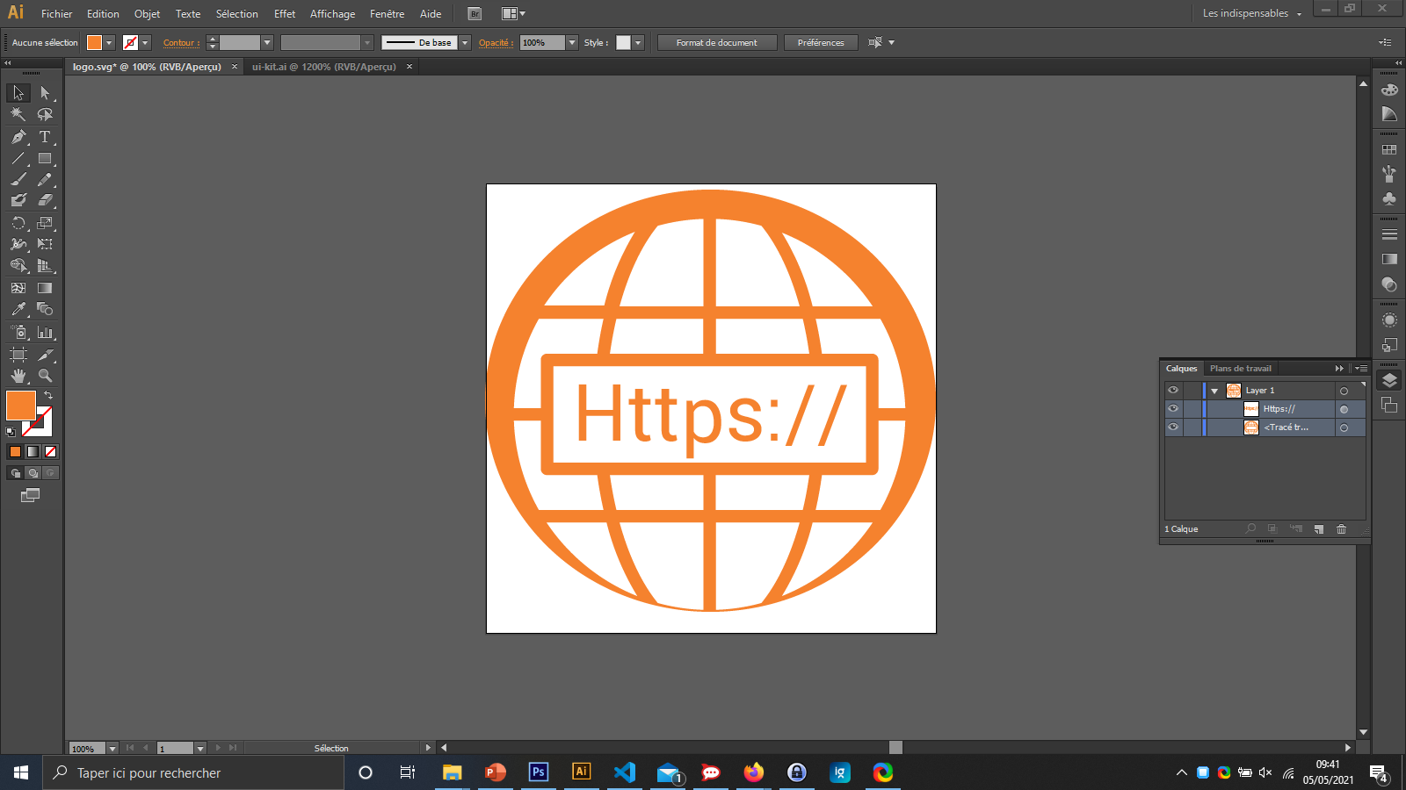
Outils utilisés
Adobe Illustrator : logo, UI Kit

Slide 24
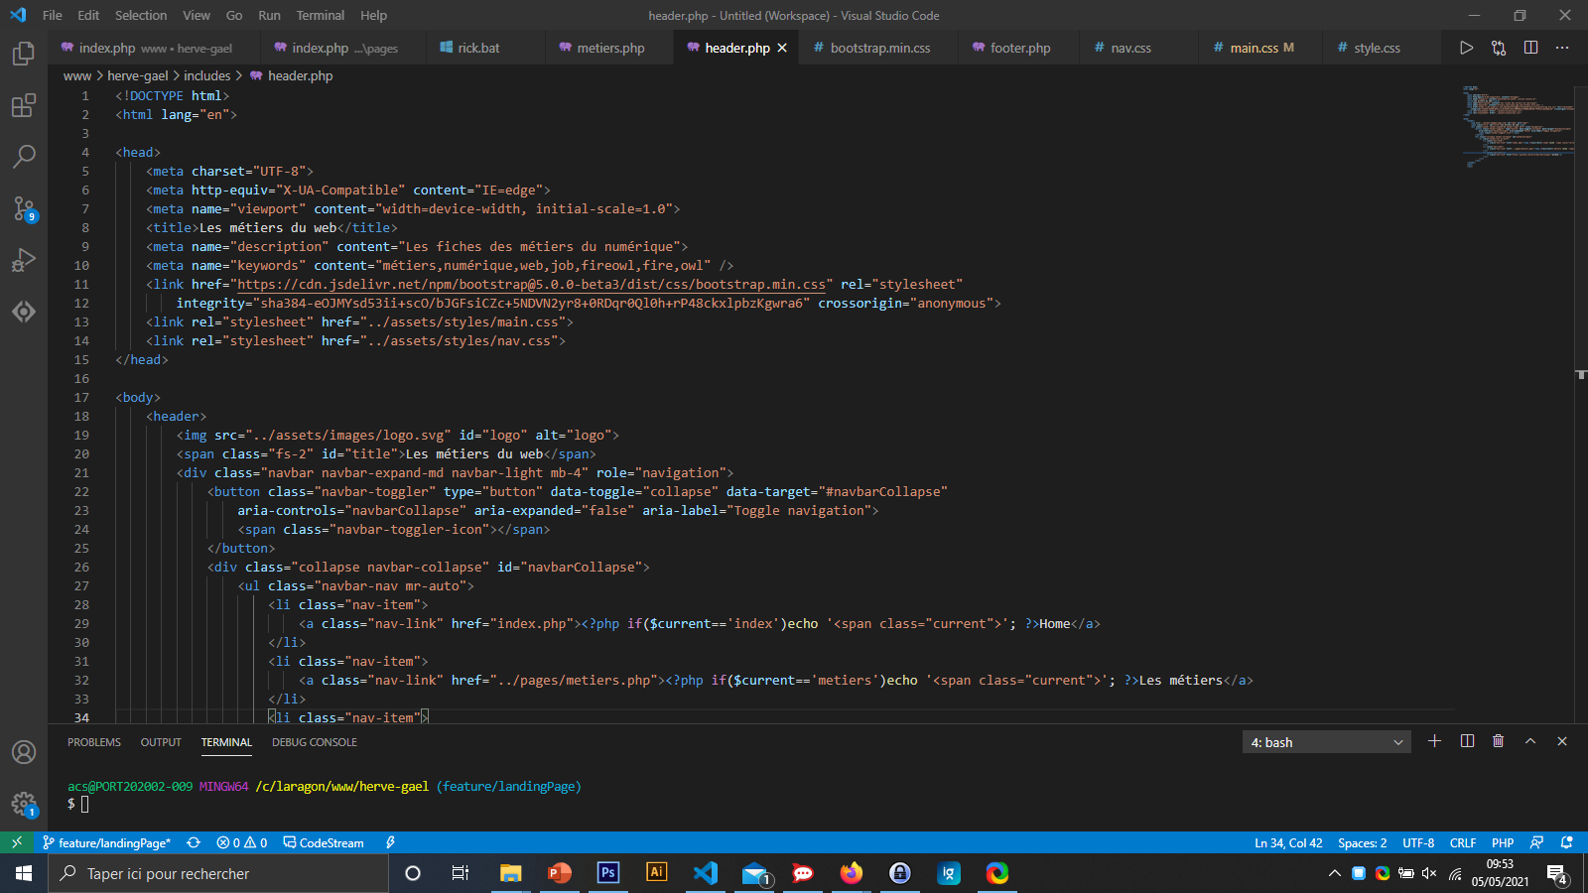
Outils utilisés
Visual Studio Code : éditeur de code

Slide 25
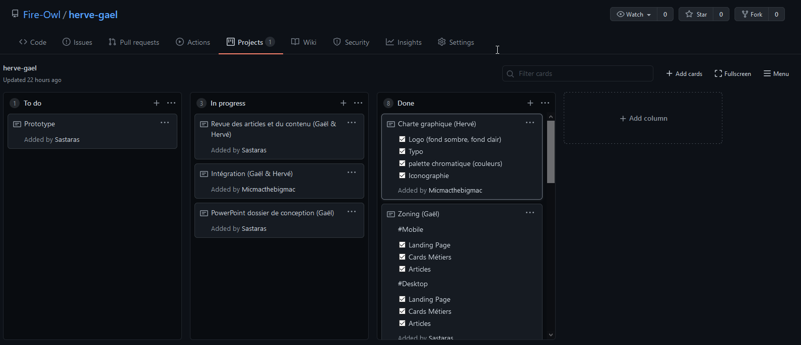
Outils utilisés
GitHub Projects: organisation, suivi du projet

Slide 26






Technologies utilisées
HTML5, CSS3, PHP, JavaScript, Bootstrap 4 + JQuery

Slide 27

Fire Owl

